Slide 1
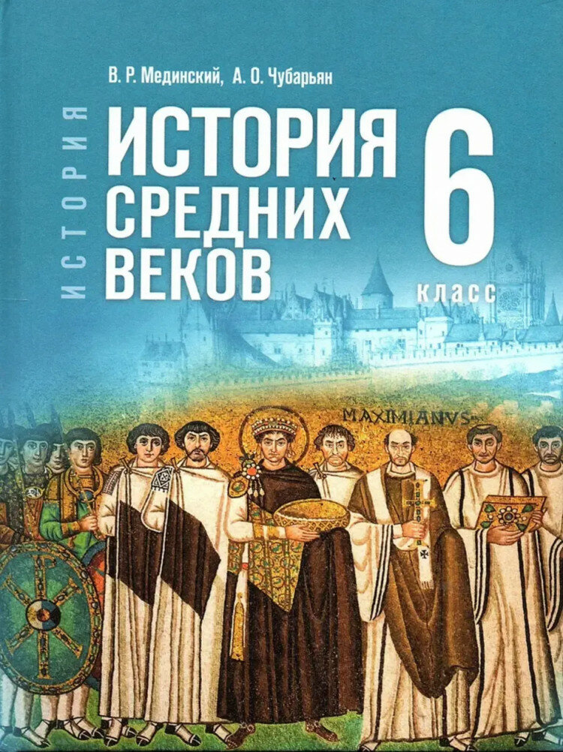
От Древности к Средневековью:
Рим, варвары и христианская Церковь
Д.з. п.1 прочитать. Стр.17 Работаем с ИСТОЧНИКОМ
Прочитайте отрывок из письма папы римского Григория I Великого (конец VI в.) о методах христианизации Англии. Письменно ответить на вопросы. Сообщение по желанию Юстиниан I. Собор Святой Софии в Константинополе.

Slide 2
План
1 .Мир варваров на рубеже Древности и Средневековья.
2. Римская империя и христианская Церковь.
3 .Как верить?
4 .Германские королевства и их соседи.
5 .Церковь и судьбы античного наследия.

Slide 3
Повторим
На какие периоды делится средневековье?
Какие виды исторических источников Вы знаете?

Slide 4
Каковы были последствия Великого переселения народов для Рима и варваров?

Slide 5
1 .Мир варваров на рубеже Древности и Средневековья. Стр.9-10 прочитать. Как жили германцы и славяне
Германцы
Германцы жили в небольших поселениях, затерянных в лесах
к востоку от Рейна. Они охотились, занимались скотоводством, ремеслом, торговлей, а также земледелием, основанным на двупо́лье.
Для решения общих хозяйственных вопросов се́мьи объединялись в соседскую общину.
Германцы были язычниками и верили в многочисленных богов.
Со временем выделилась знать
Народное собрание принимало важнейшие решения
Власть вождей стала передаваться по наследству.
Опора вождя- дружина

